Slide 1
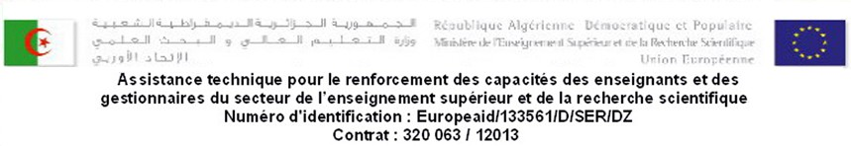
Fondamentaux de l’enseignement
Ordinateurs
Messagerie
Suites bureautiques

Slide 2
Sommaire
Partie 1 : L’ordinateur en bref
  Matériel
  Logiciel
  Réseau
  Applications
  Fichiers
Partie 2 : Messagerie électronique
Partie 3 : Suite bureautique Microsoft
  Traitement de texte Word
  Tableur Excel

Slide 3
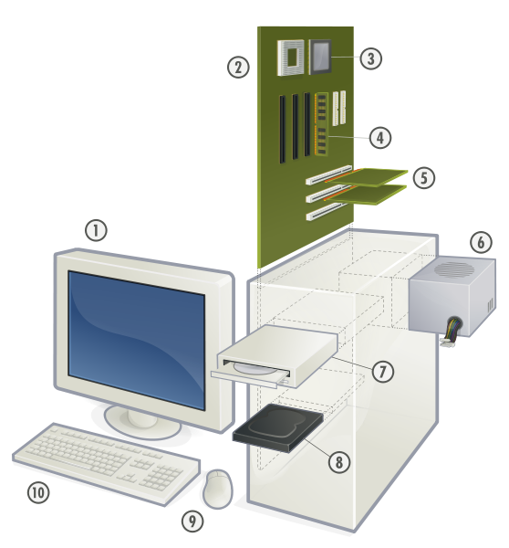
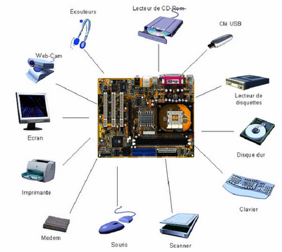
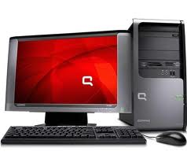
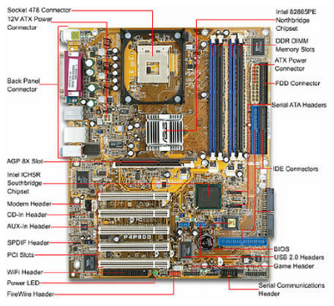
L’ordinateur en bref : matériel
1 : écran
2 : carte mère
3 : processeur
4 : RAM
5 : cartes dédiées
6 : bloc alimentation
7 : lecteur graveur
8 : disque dur
9 : souris
10 : clavier
http://www.regard.org/eduformempl/form-auto/accueil.htm

Slide 4
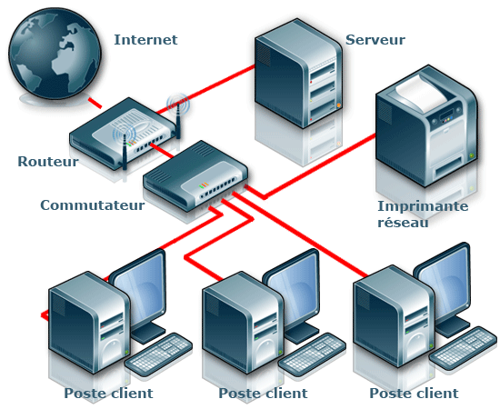
L’ordinateur en bref : réseau

Slide 5
L’ordinateur en bref : logiciel
Fonctions de base
Système (BIOS)
Couche cachée
Système d’exploitation
(texte, graphique)
Logiciels d’application

Slide 6
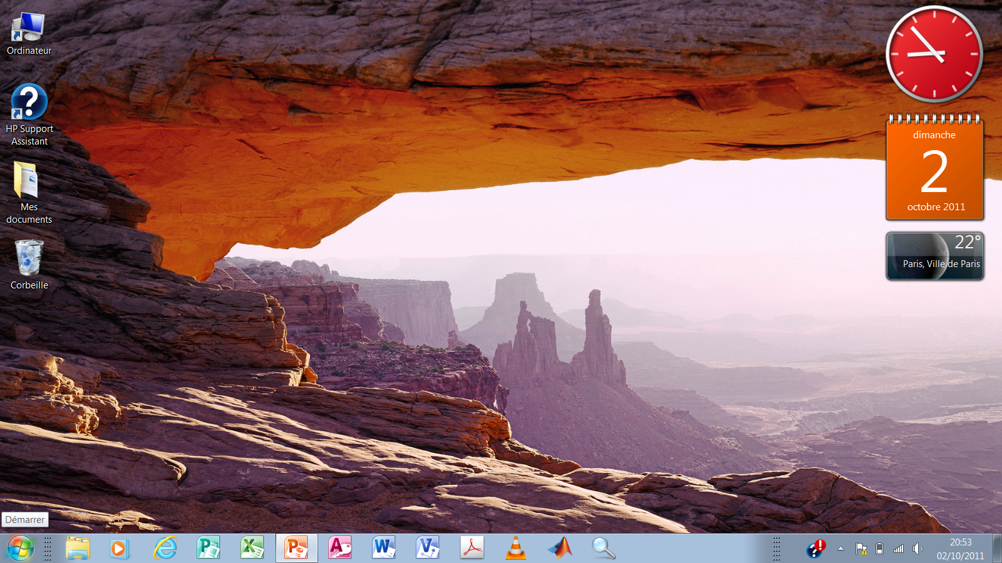
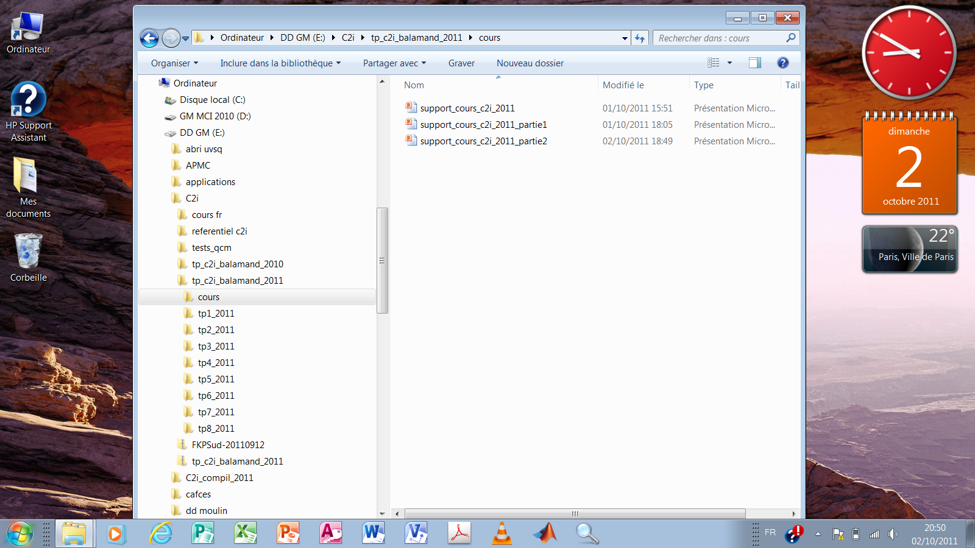
Système d’exploitation
Bureau
Raccourci
Widgets
Barre de tâches
(applications)
Dossiers
Fichiers
Arborescence

Slide 7
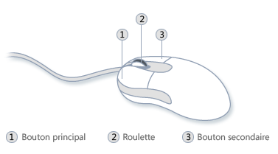

La souris dans l’environnement windows
Doigt électronique de l’ordinateur : Pointer sur des éléments dans l’environnement graphique Windows.
Bouton gauche sert à activer ou ouvrir un élément.
Clic et double clic.
Bouton droit permet d’accéder au menu contextuel.
Roulette : faire défiler à l’écran.

Slide 8
Logiciels d’applications : les types
Propriétaire : modification et diffusion par l’auteur. Acquisition de droit pour l’utilisation (ex: suite office microsoft, photoshop, matlab, 3Dstudio…)
Partagiciel (shareware) : modification par l’auteur, utilisation « bridée ». L’utilisation prolongée nécessite une « contribution » à l’auteur (3Dshop, Spice …)
Graticiel (freeware) : modification par l’auteur, utilisation et diffusion libre (ex: adobe acrobat reader, VLC media player…)
Code source libre (open source) : code mis à disposition gratuitement (ex: Linux, art of illusion …)
Logiciel libre (http://www.logiciellibre.net/ ) : copie, modification, diffusion libre te gratuite (ex: suite Open office, libre office, Firefox, mySQL, Sylab,openCMS …)
Sofware as a service : accès en ligne payant ou non (ex: office live, cloud office …)

Slide 9
Fichiers
Fichier :
  Créé par une application
  Informations, stockées sous la forme d’octets pour en garder une trace et les réutiliser.
  Enregistré sur le disque dur (ou équivalent) avec un nom : "nom_du_fichier.ext".
  Ext = caractéristique de l’application qui l’a créé
Des règles de nommage à respecter :
  choisir un nom suffisamment explicite
  éviter les caractères accentués, les signes de ponctuation, les espaces (préférer _ )
  si dates, utiliser la date américaine 4 mars 2008 → 20080304
  identifier clairement les différentes versions d’un même document

Slide 10
Fichiers classiques

Slide 11
Sommaire
L’ordinateur en bref
  Matériel
  Logiciel
  Réseau
  Applications
  Fichiers
Partie 2 : Messagerie électronique
Suite bureautique Microsoft
  Traitement de texte Word
  Tableur Excel

Slide 12
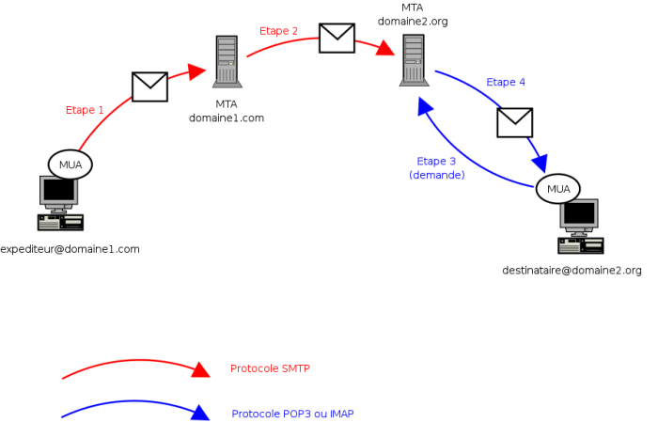
Messagerie : architecture
SMTP
POP3 - IMAP

Slide 13
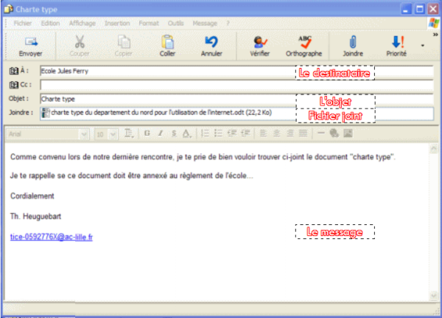
Messagerie

Slide 14
Messagerie
1. Utilisez le mail avec parcimonie
2. Identifiez-vous !
3. Tournez 7 fois la langue dans votre bouche...
4. Soignez vos messages
5. Evitez les informations confidentielles
6. Evitez les mots tout en majuscules
7. Définissez des priorités aux messages
8. Sélectionnez les bons destinataires
9. Prenez garde aux envois en nombre
10. Réfléchissez à deux fois avant de « rediriger » un mél
Source : www.arobase.org

Slide 15
Signatures
La signature professionnelle
Doit être sobre - pas plus de 4 lignes - pas plus de 70 caractères par ligne
nom, fonction, société, site Web, @, numéro téléphone (fax).
La signature personnelle
Impose moins de contraintes. On peut « se lâcher »
nom, numéros de téléphone, adresses Windows Live / MSN, identifiant FaceBook, liens vers site Web perso, album photo en ligne, page MySpace ou blog personnel … une citation …

Slide 16
Sommaire
L’ordinateur en bref
  Matériel
  Logiciel
  Réseau
  Applications
  Fichiers
Messagerie électronique
Partie 3 : Suite bureautique Microsoft
  Traitement de texte Word
  Tableur Excel

Slide 17
La suite bureautique Microsoft Office
Traitement de texte : créer des documents « administratifs »: lettres, dossiers… incluant des éléments externes provenant de logiciels différents (images, tableaux…).
Tableur : saisir des données numériques pour les traiter (sommes, divisions, formules …) et en faire l’analyse
Base de donnée : saisir des données pour ensuite les trier, à l’aide de requêtes, les informations répondant à des critères définis.
Présentation Assistée par Ordinateur : construire des diaporamas qui servent à présenter une information sur un sujet.
Outlook : organiser et communiquer (client de messagerie électronique, gestionnaire d’agenda, de tâches et de contacts).

Slide 18
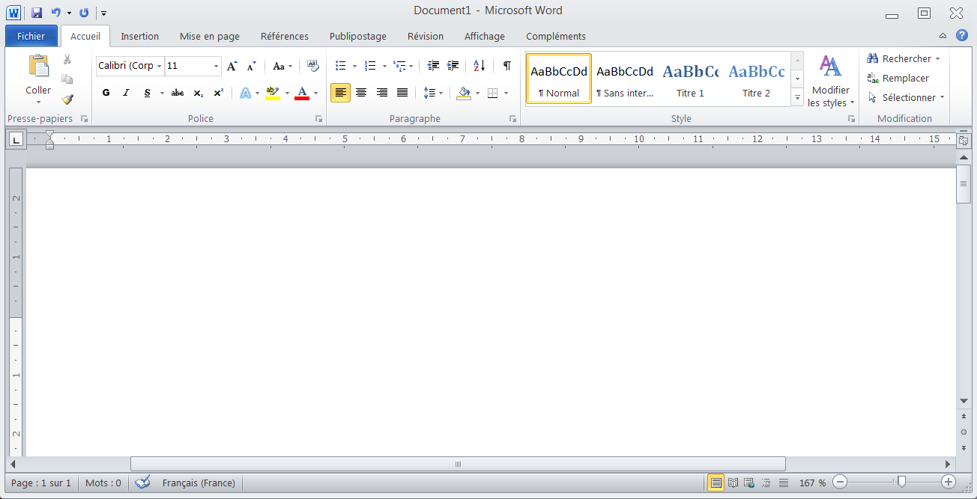
Ergonomie Office
Bouton de fermeture de l’application
Barre de Titre
Barre de menus
Ruban
Aide
Masquage ruban
Boutons de dimensionnement
Barre d’état
Barres de défilement
Barres de défilement
zoom

Slide 19
Sommaire
L’ordinateur en bref
  Matériel
  Logiciel
  Réseau
  Applications
  Fichiers
Messagerie électronique
Suite bureautique Microsoft
  Traitement de texte Word
  Tableur Excel

Slide 20
Fonctionnalités d’un traitement de texte
Texte : suite de caractères regroupés en paragraphes constituant des documents
Traitement de texte permet
  fonctions sur les caractères (police, taille, couleur, etc…)
  fonctions sur les paragraphes alignements, bordures, langue, enchaînements etc…
  fonctions sur les documents ( sauvegarde mise en pages, styles, notes, impression, exportation (pdf, html ))
  fonctions « document long structuré» avec de nombreux paragraphes et chapitres de « style homogène »
  → On définit les styles d ’abord, on les utilise ensuite

Slide 21
Concevoir un document avec word
Idées → contenu ± rédigé → texte tapé au kilomètre → document
Séparer le fond (texte) de la forme (mise en page)
mot – phrase – paragraphe - section – chapitre - document
Document structuré :
  mise en forme facile et homogène
  multiples formats de sortie possibles (HTML, Word, PDF)
  Lecture aisée des parties du texte via : table des matières, table des équations, index, etc.

Slide 22
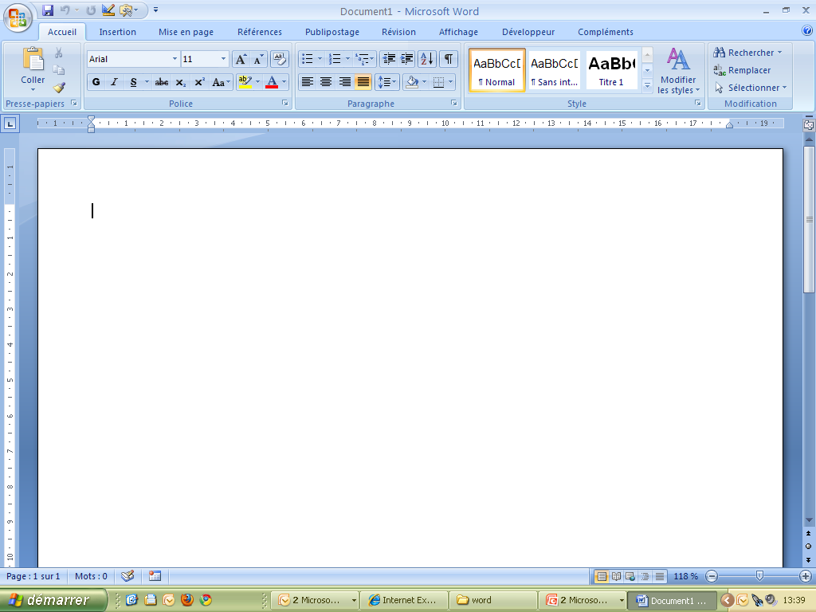
Terminologie word
Bouton Microsoft
Accès rapides
Onglet
Action fenêtre
règle
Point insertion
Mode de visualisation
statistiques
zoom

Slide 23
Terminologie de mise en page d’un texte
Marge haute
Marge gauche
Entête
Retrait droit
Retrait gauche
Paragraphe justifié
avec retrait
de première ligne
Zone de texte
Marge droite
Marge basse
Pied de page

Slide 24
Format du texte
Pinceau
Police
Paragraphe
Style
Modifications

Slide 25
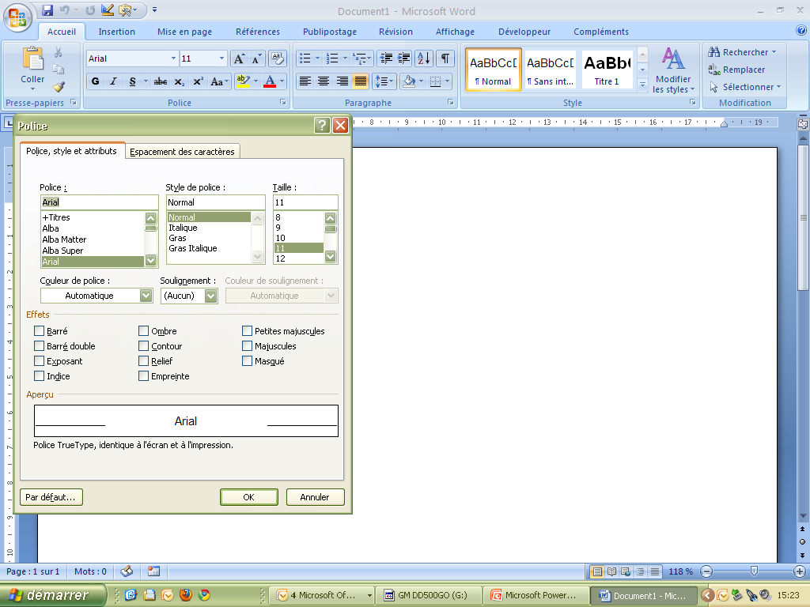

Slide 26
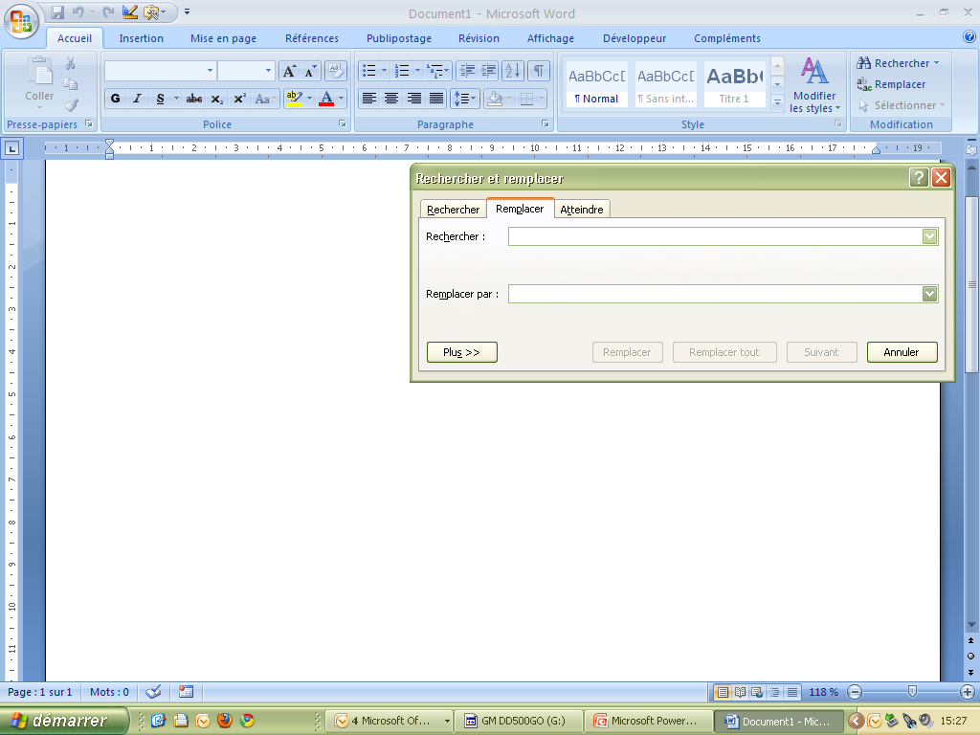
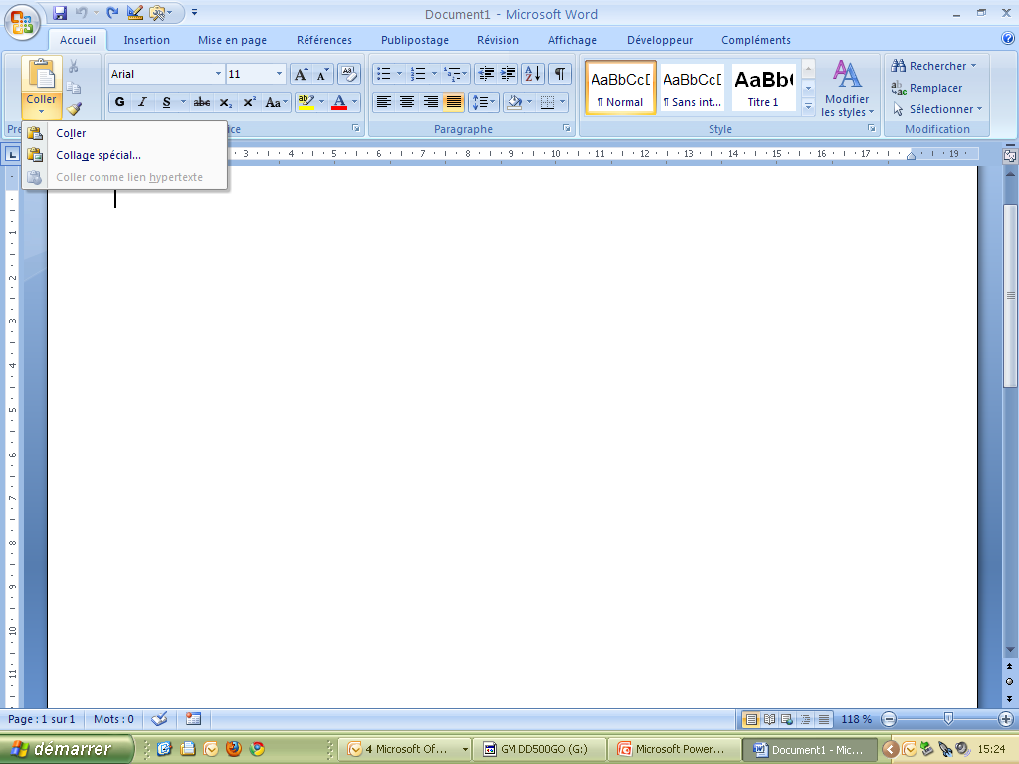
Deux fonctions utiles

Slide 27
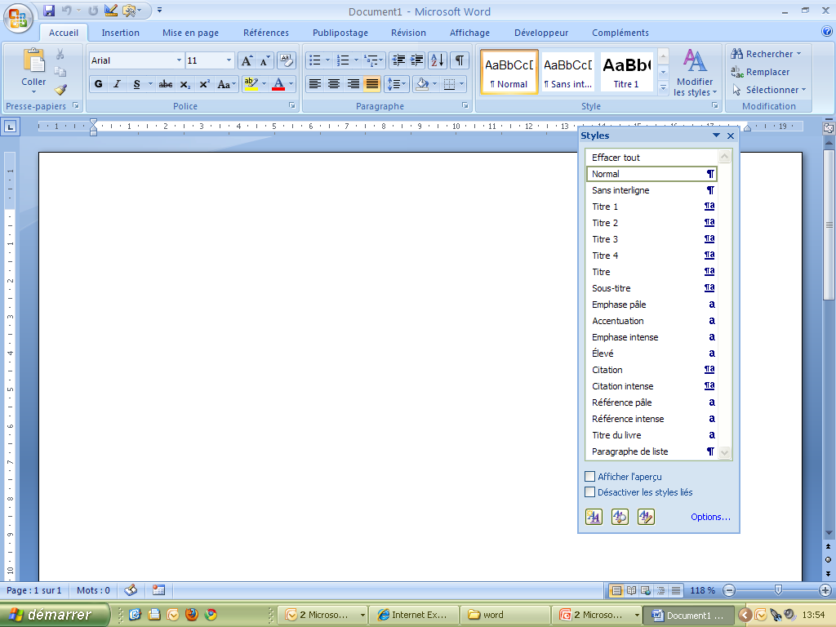
A quoi servent les styles:
organiser un texte et le rendre plus agréable à lire
définir le format : des titres, des puces, des notes, des citations, etc.
garder une constance, une uniformité de présentation des documents
faire une table des matières
se déplacer rapidement dans un document
organiser ses idées en travaillant en mode plan
uniformiser tous vos documents
ne plus perdre de temps à formater un document
Hiérarchisation

Slide 28
Définir les attributs d’un style
Une police de caractère (Arial, Georgia Calibri, etc.), la couleur du caractère (bleu, noir, rouge, vert, etc.), ses attributs (gras, italique, souligné, indice, etc)
La tabulation
L’alignement choisi (à gauche, centré, à droite, justifié)
Les paragraphes (avant, après le paragraphe), interlignes, veuve, orpheline, solidaire, paragraphe solidaire
Cadre éventuel
La numérotation (pour les puces et les numéros)
Utiliser les styles prédéfinis et les modifier à son choix

Slide 29
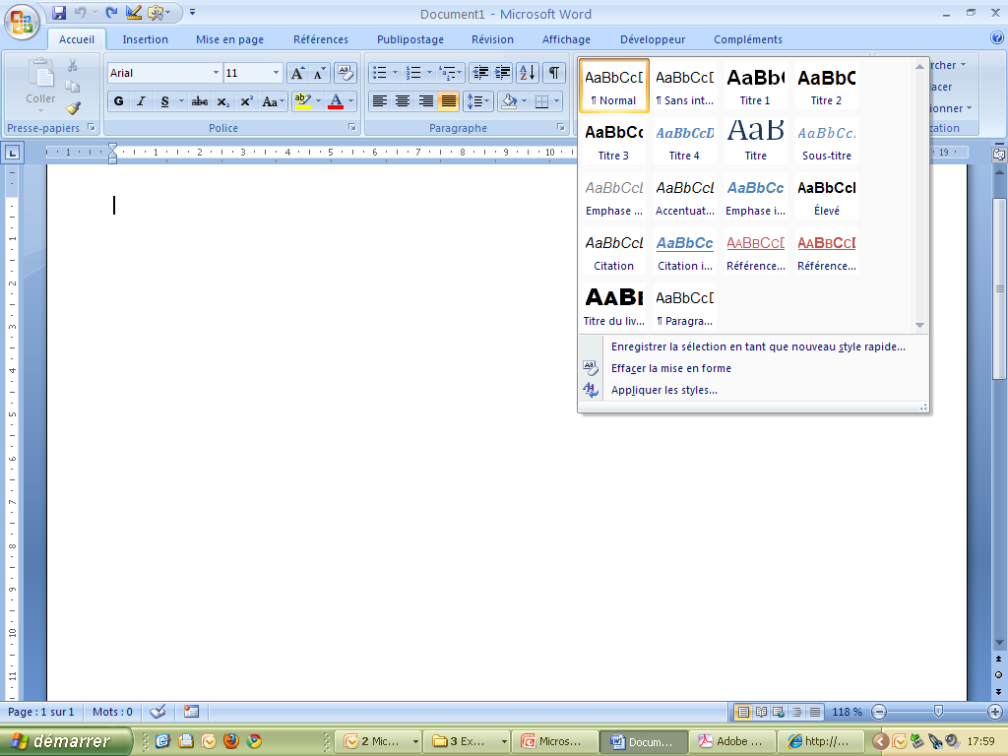
Les « styles rapides »:
Hiérarchisation

Slide 30
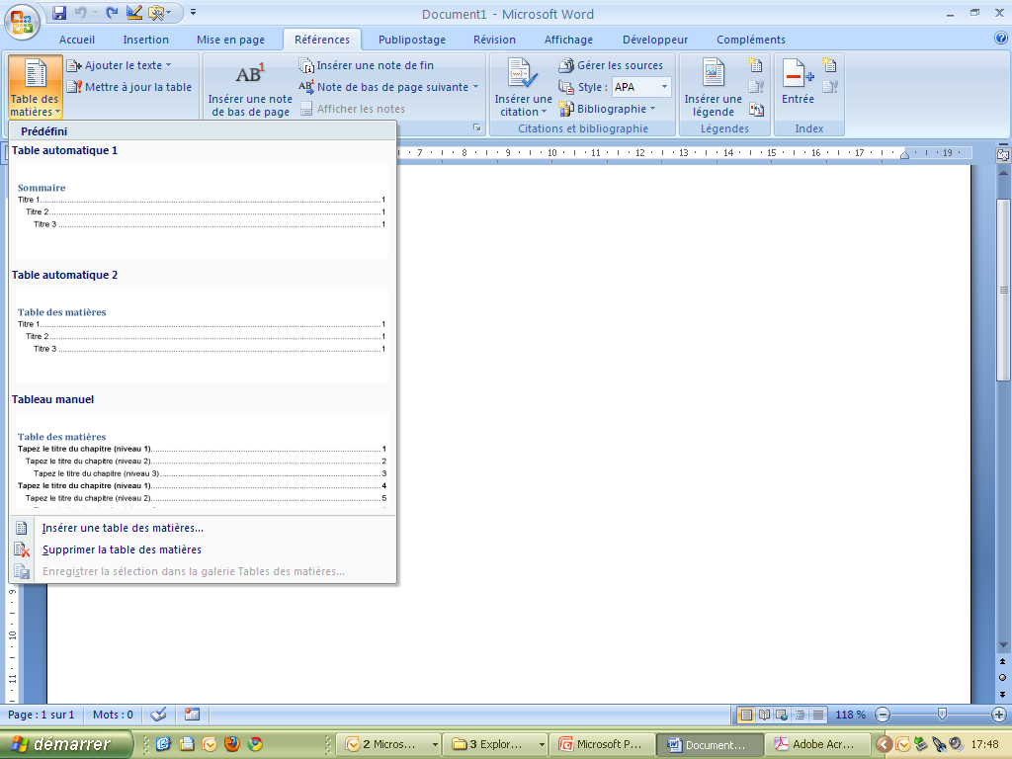
Indexation d’un document

Slide 31
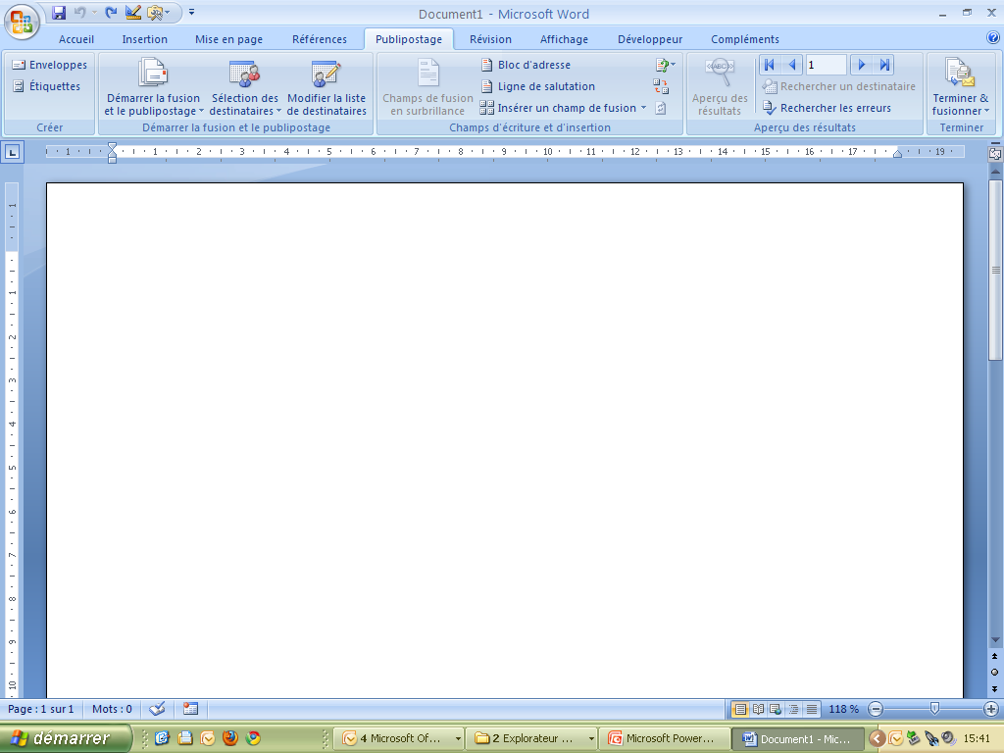
Publipostage
Personnaliser des envois : lettres types, méls, enveloppes, étiquettes ...
Base unique (lettre, invitation, fiche administrative, relevé de notes)
Insertion d’informations personnalisées (Mr., Mme., nom, prénom, adresse, formule de politesse, note obtenue…)
Créer autant de documents différents que de personnes concernées.
1
2
3
4
5

Slide 32
Sommaire
L’ordinateur en bref
  Matériel
  Logiciel
  Réseau
  Applications
  Fichiers
Suite bureautique Microsoft
Messagerie électronique
Traitement de texte Word
Tableur Excel

Slide 33
Tableur EXCEL
Réalisation de calculs, plus ou moins complexes, sur des informations organisées (Numériques, alphanumériques, formules mathématiques) en tableau (feuille de calcul)
Manipulation aisée des cellules
Bonne adaptation aux calculs (+ - * / et fonctions mathématiques, statistiques, logiques, manipulation de données)
Visualisation synthétique des données sous forme de tableau
Capacités graphiques pour de convertir des données en graphique
Solveur mathématique
Gestion de listes de données (type base de données)
Environnement de programmation (langage VBA).
Vérificateur d’orthographe, de grammaire, etc…

Slide 34
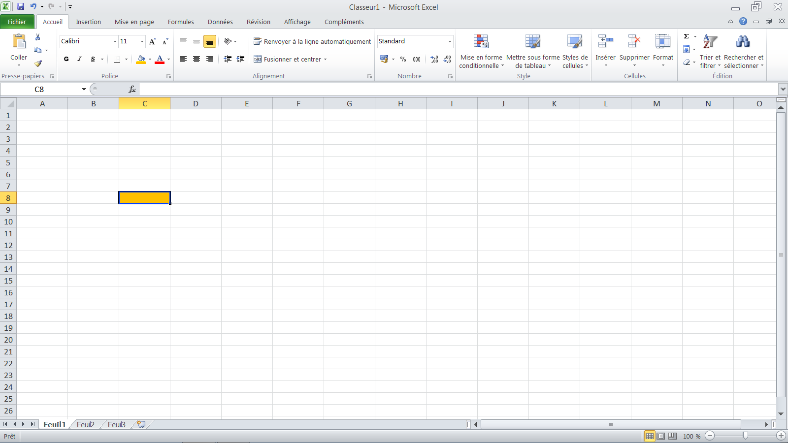
Terminologie de base
Adresse
ou
référence
classeur
Barre de formules
En-tête de colonnes
Valeur
Donnée qui prend la forme d’un nombre ou d’une formule
Feuille de calcul
Boutons défilement des onglets de feuilles
Cellule active
En-tête de ligne
Barre d’état
cellule
zoom
onglet

Slide 35
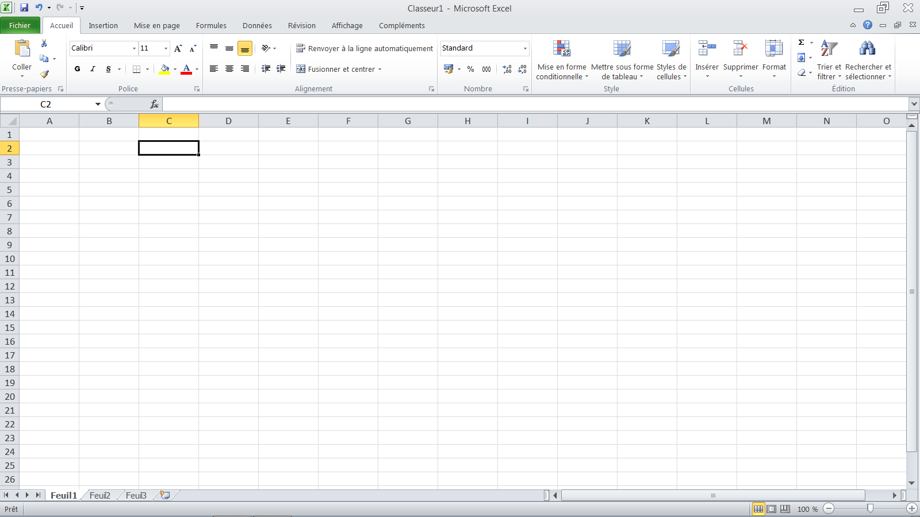
Formatage des cellules

Slide 36
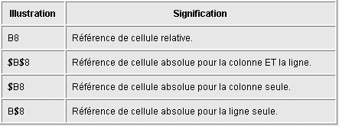
Références relatives
Références absolues
Adaptation automatique des coordonnées des cellules en fonction de leur position relative
Référence absolue d'une cellule au sein d'une formule de calcul via le caractère $ qui bloque la référence de la cellule concernée dans la formule :

Slide 37

Cellule nommée
Nommer une cellule → mise en absolu de ses références
Création d'étiquettes pour une cellule ou un groupe de cellules. Les étiquettes fixent des références absolues par défaut.
Exemple : étiquette TVA pour la cellule H106 :

Slide 38
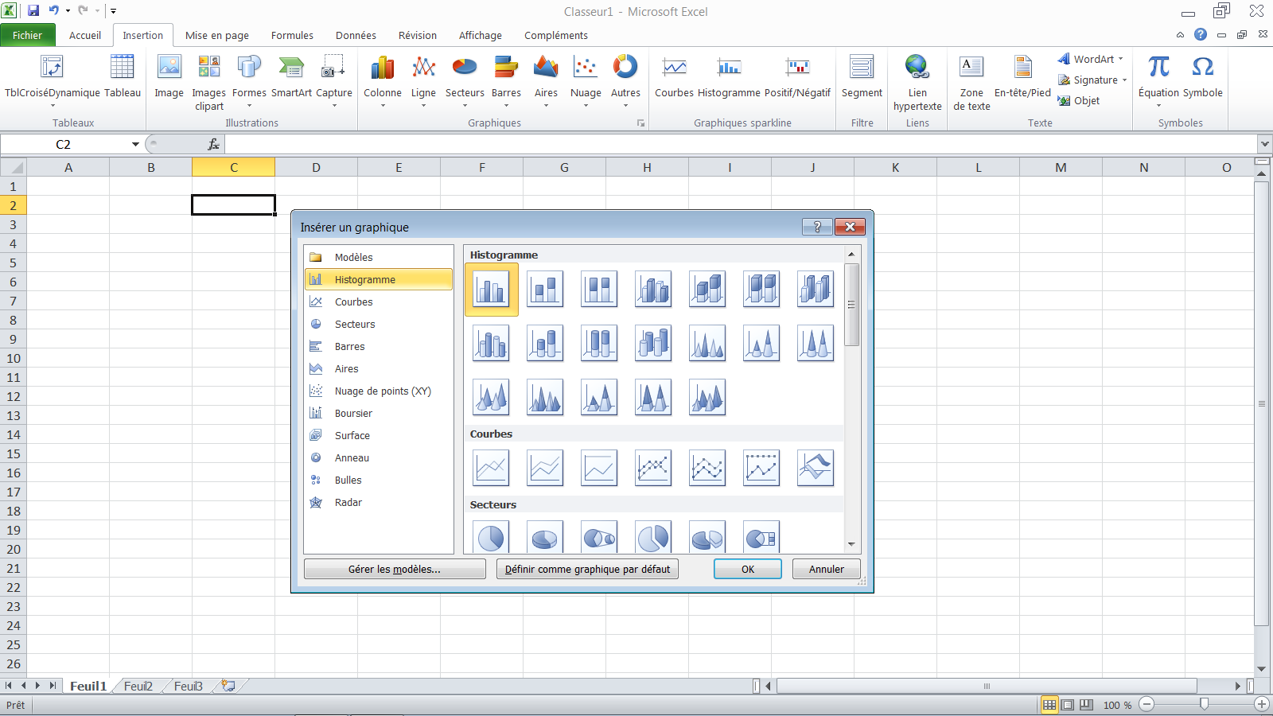
Les graphiques

Slide 39
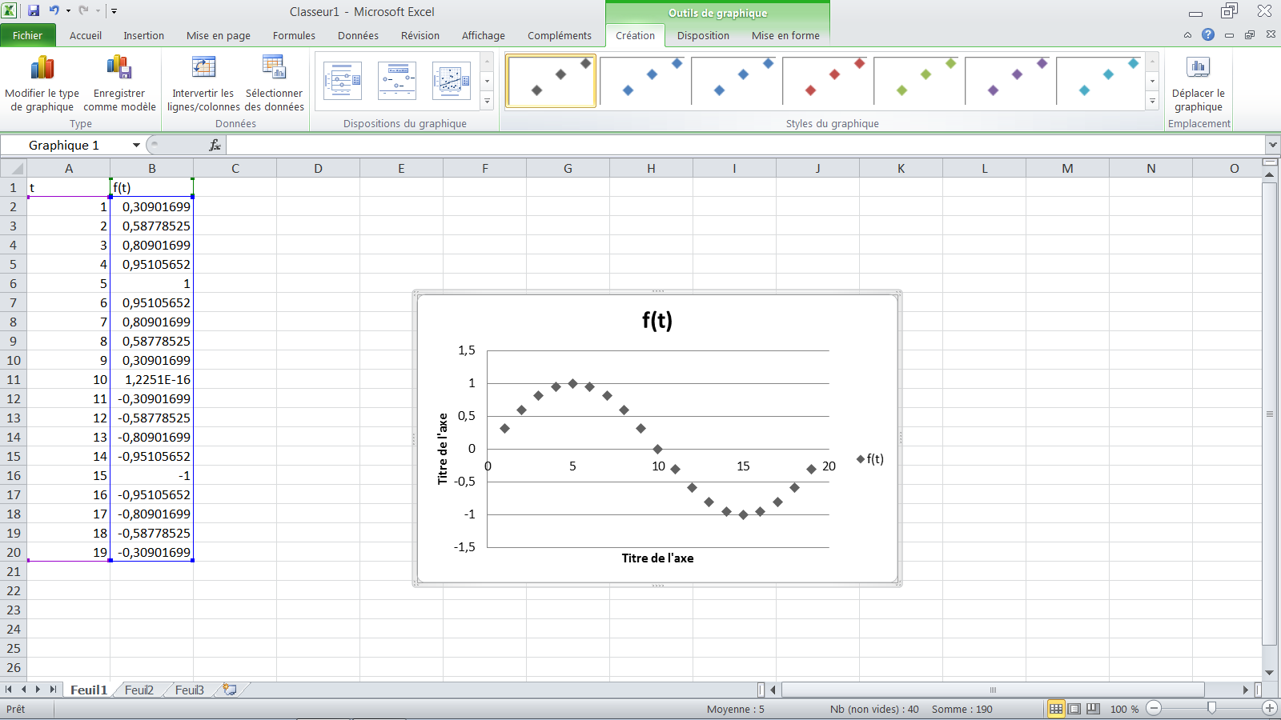
Les graphiques : exemple

Slide 40
Et bien d’autres fonctions à découvrir
Tri de données
Filtrage des données
Solveur
Tableau croisé dynamique
Programmation visual basic (VBA)
…

Slide 41
Qu’est-ce que c’est?
Virus : code malicieux inclus généralement dans un format de fichier couramment utilisé et stocké dans un système d’exploitation à l’insu de son utilisateur.
  s'exécute lorsqu'on ouvre ou exécute le fichier.
  Action : Contamine, infecte, détruit.
  susceptible de s’auto-exécuter à un moment précis ou lors du lancement d’un logiciel.
  rarement amical.
  peut rendre le système hors d’usage en détruisant certains fichiers indispensables ou en saturant les ressources de la machine
Provenance : CD, clés, téléchargements, courriels, messages instantanés …

Slide 42
Types de Virus
Virus de secteur d'amorce (= virus de "boot sector“)
Cheval de Troie : programme caché dans un autre qui exécute des commandes malveillantes, et qui, généralement, donne un accès “dérobé” à la machine
Macro virus : infectent uniquement des documents (Word, Excel...), en utilisant le langage Visual Basic pour Application.

